Slide 1
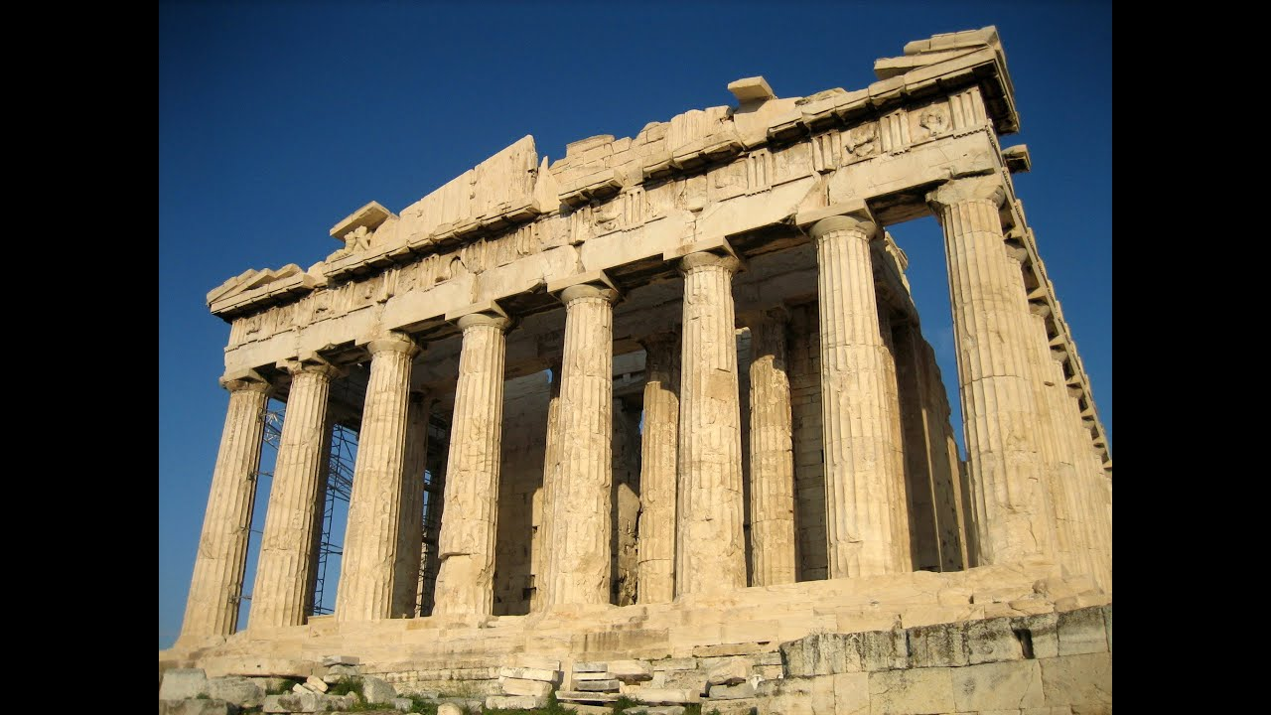
الملك سليمان وأعماله
درس تاريخ
تاريخ :-1-11-23
معلم الموضوع :- ميسون أبو رستم

Slide 2
سليمان من هو؟
الملك سليمان هو حاكم مملكة إسرائيل .ورث الحكم بعد موت والده الملك داوود، من حوالي 970 إلى 928 ق.م.
ولد في القدس حوالي 1000 ق.م.
الملك الثالث لمملكة إسرائيل وقد كان قائدا حكيما وشجاعا وهو الملك قبل الأخير للمملكة قبل أنقسامها إلى مملكة إسرائيل الشمالية ومملكة يهوذا الجنوبية.
وهذا الانقسام له أصل نزاع حول حكم سلالة يهوذا وحدها.
يعتبر سليمان نبي لدى الديانات السماوية فهو من أنبياء الاسلام. ويذكر الكتاب المقدس سليمان بأنه باني أول معبد لليهودية في القدس والمعروف باسم هيكل سليمان.
وهو يصور أيضا سليمان ذو حكمة كبيرة ووافر الثروة والسلطة.تحدثت عنه العديد من الاساطير.

Slide 3
أعمال الملك سليمان
قام بانجاز ما خطط له والده الملك داوود-بناء الهيكل(المكان المقدس الذي يجمع بني اسرائيل)
أنشأ علاقات حسنة مع الممالك المجاوره.
تزوج من نساء كثيرات-بنت فرعون مصر-بنات من مؤاب شرق البحر الميت-ابنة ملك صيدا الفينيقي.(لماذا
أتم بناء الاسوار المحيطة باورشليم لتحصينها.
انشأ مع الملك حيرام اسطولا تجاريا مشتركا.
أصبحت مملكة اسرائيل في عهد سليمان مركزا تجاريا هاما بفضل سيطرتها على طرق الجاريه الرئيسيه الموصله لبلدان الهلال الخصيب.
لتسهيل جمع الضرائب قسم المملكه ل12 قسما وعين على كل قسم موظفا لجمع الضرائب.

Slide 4
مصادرخزينة الدوله في عهد سليمان
التجارة مع الدول والممالك المجاوره.
الاسطول التجاري المشترك مع الملك حيرام ملك صور.
ضريبة الاملاك التي فرضت على المحاصيل والمواشي
الضرائب التي فرضت على التجار .
ضريبه العمل –السخره التي فرضها سليمان على سكان المملكة

